Slide 1
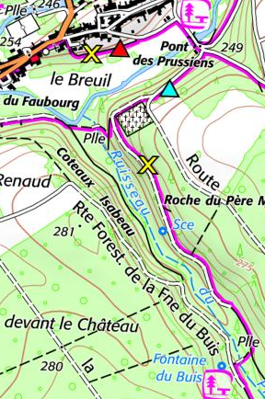
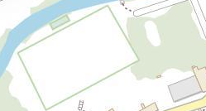
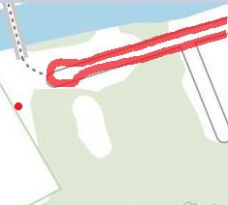
Plans Bike & Run XXS-XS-S
Boucle Duo B&R
Boucle solo cap
1
D
A
Zone vtt
XXS
XXS
2
Demi-tour
Et Arrivée

